Slide 1


5
Реалізація наскрізних ліній
ключових компетентностей
у процесі навчання
математики
Заболотна О.Ю.
учитель вищої категорії
старший учитель
Новокочубеївська ЗОШ І-ІІІ ст.
2019 р.

Slide 2
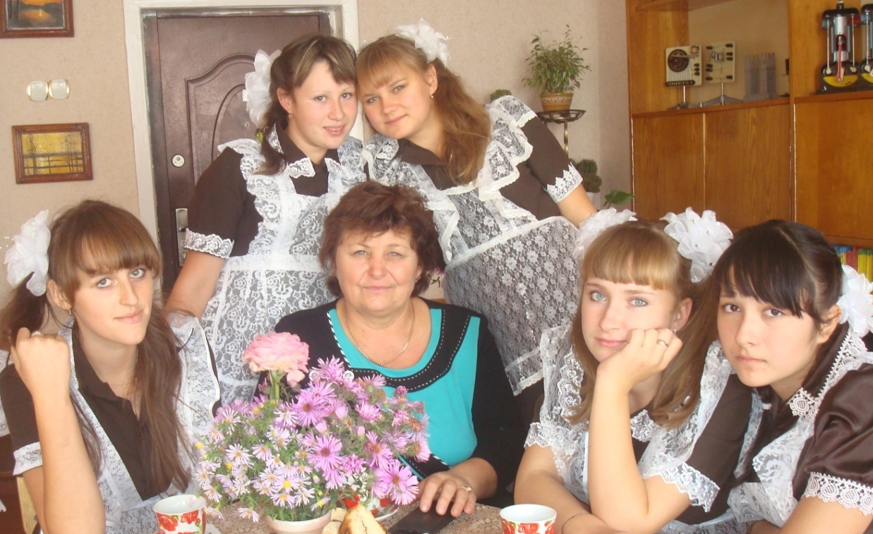
Вірте в талант і творчі
сили кожного вихованця.
Людина – неповторна
В. Сухомлинський

Slide 3
Компетентність – динамічна комбінація знань, способів мислення, поглядів, цінностей, навичок, умінь, інших особистих якостей, що визначає здатність особи успішно провадити професійну та/або подальшу навчальну діяльність
(Проект нового базового Закону України «Про освіту», стаття 1)

Slide 4
5
Ключові компетентності –
ті, яких кожен потребує для
особистої реалізації, розвитку, активної громадянської позиції, соціальної інклюзії та працевлаштування і які здатні забезпечити життєвий успіх молоді у суспільстві знань

Slide 5
Відповідно до проекту нового базового Закону
«Про освіту» ключовими для Нової української школи визначено такі компетентності:
Спілкування державною (і рідною у разі відмінності) мовами
Спілкування іноземними мовами
Математична грамотність
Компетентності в природничих науках і технологіях
Інформаційно-цифрова компетентність
Уміння навчатися впродовж життя
Соціальні і громадянські компетентності
Підприємливість
Загальнокультурна грамотність
Екологічна грамотність і здорове життя

Slide 6


Slide 7
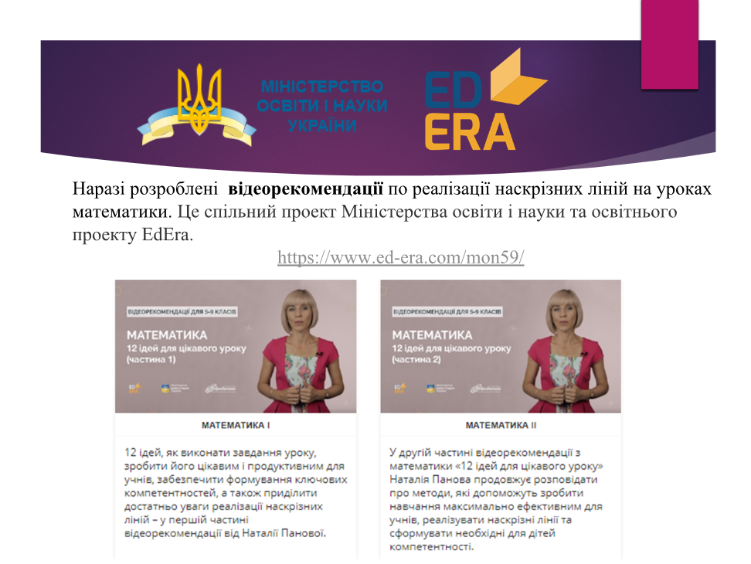

Slide 8
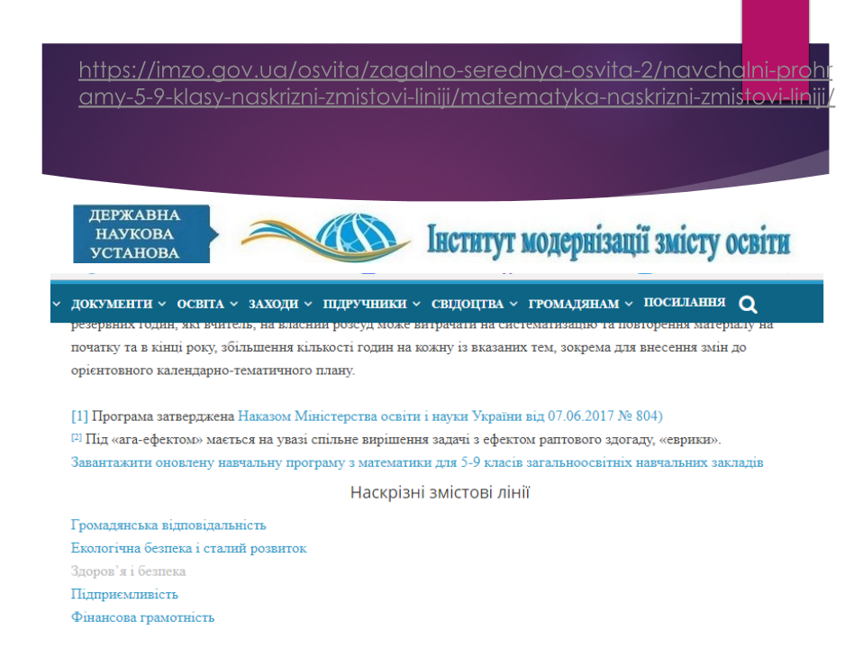

Slide 9


Slide 10
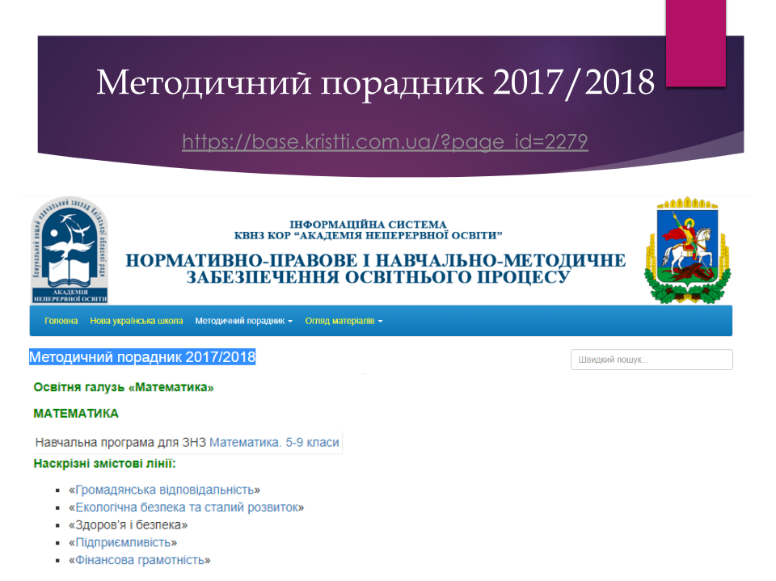

Slide 11
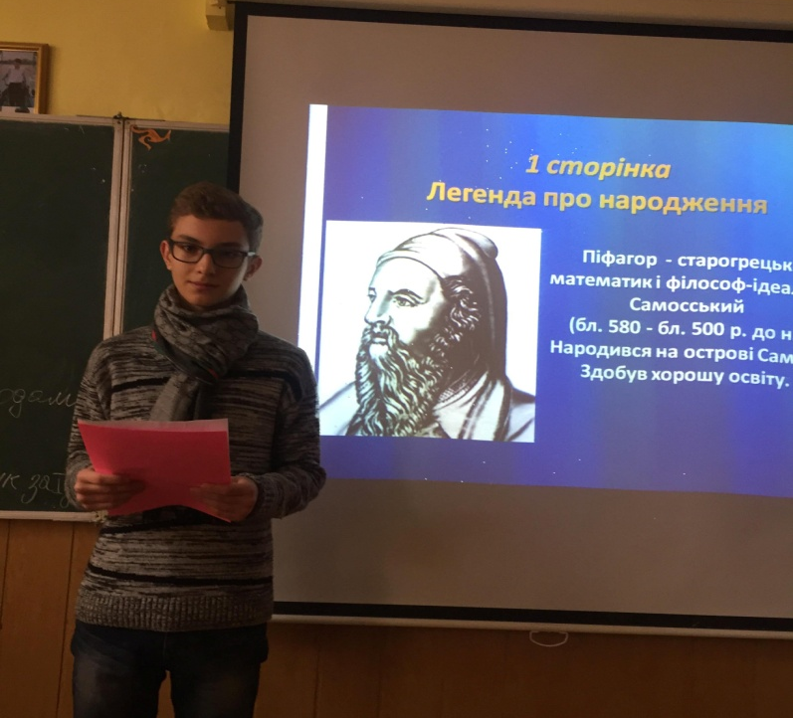
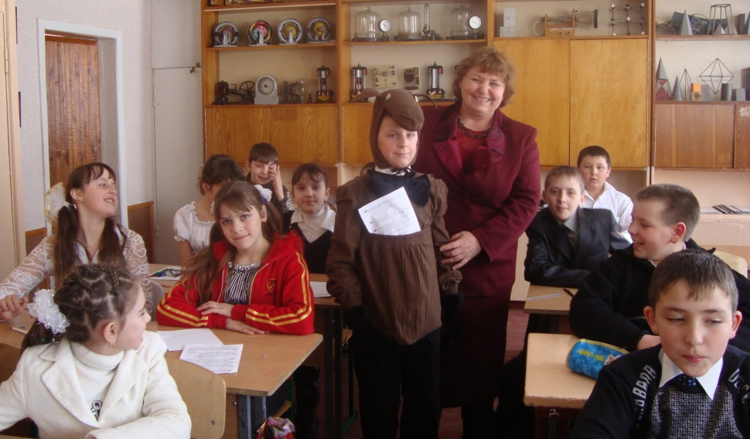
ТЕХНОЛОГІЇ, ЯКІ ФОРМУЮТЬ КЛЮЧОВІ КОМПЕТЕНТНОСТІ
*МУЛЬТИМЕДІЙНІ
*ПРОЕКТНІ
*ПРОБЛЕМНО – МОДУЛЬНІ
*РОЗВИВАЮЧОГО НАВЧАННЯ
*КРИТИЧНОГО МИСЛЕННЯ
*РОЛЬОВІ ІГРИ

Slide 12
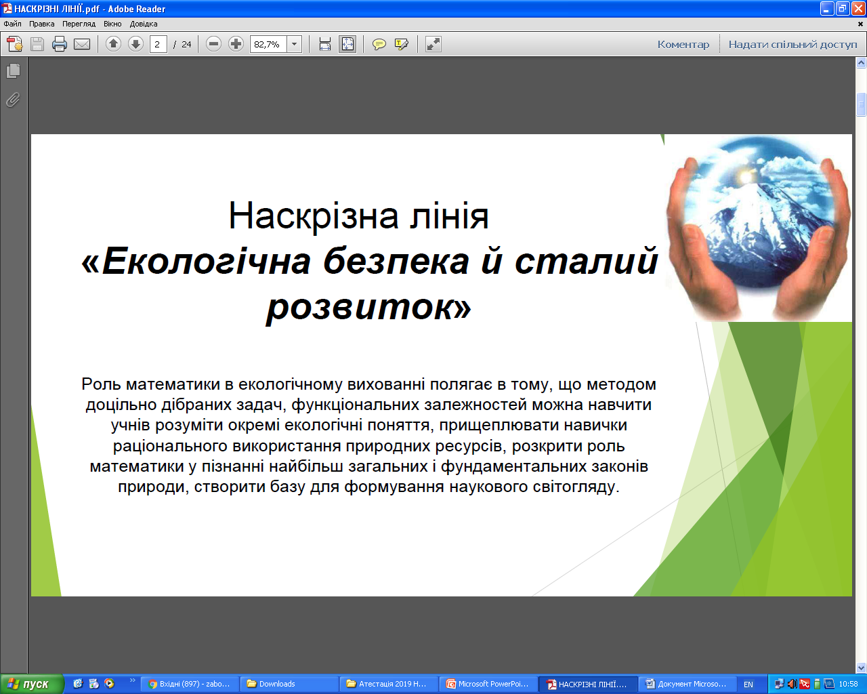

Slide 13
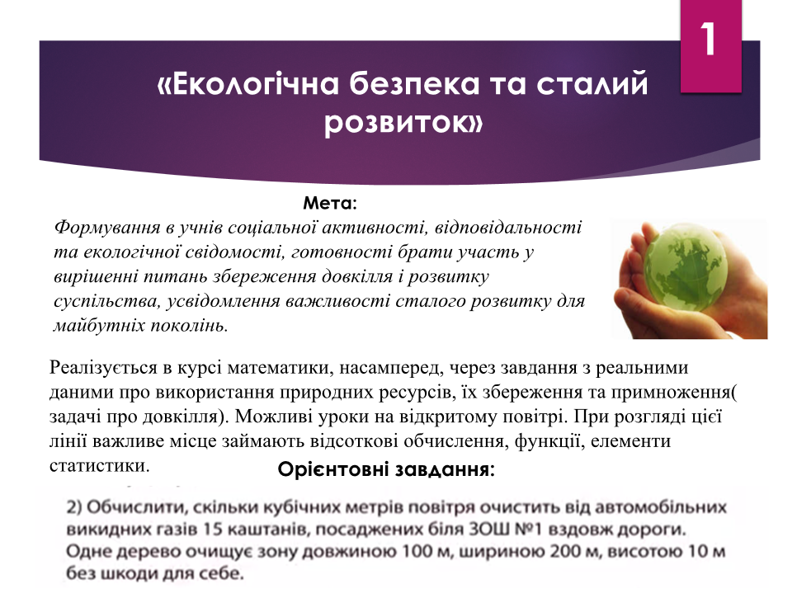

Slide 14
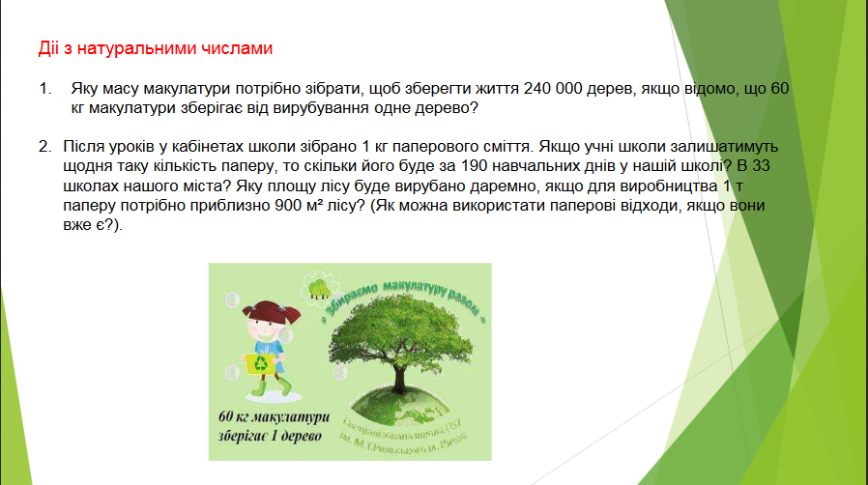

Slide 15
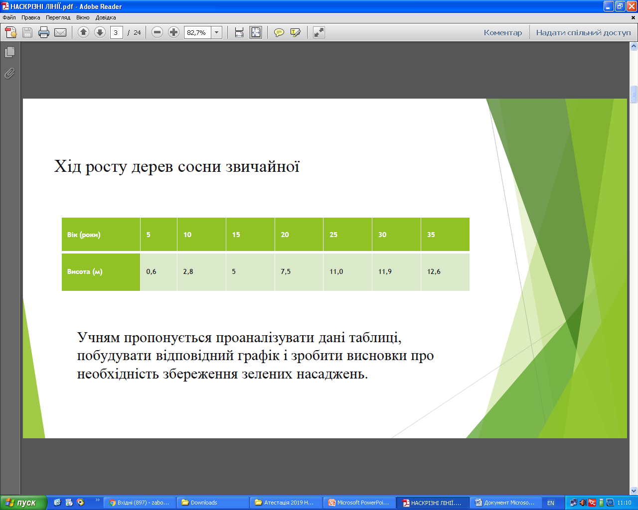

Slide 16
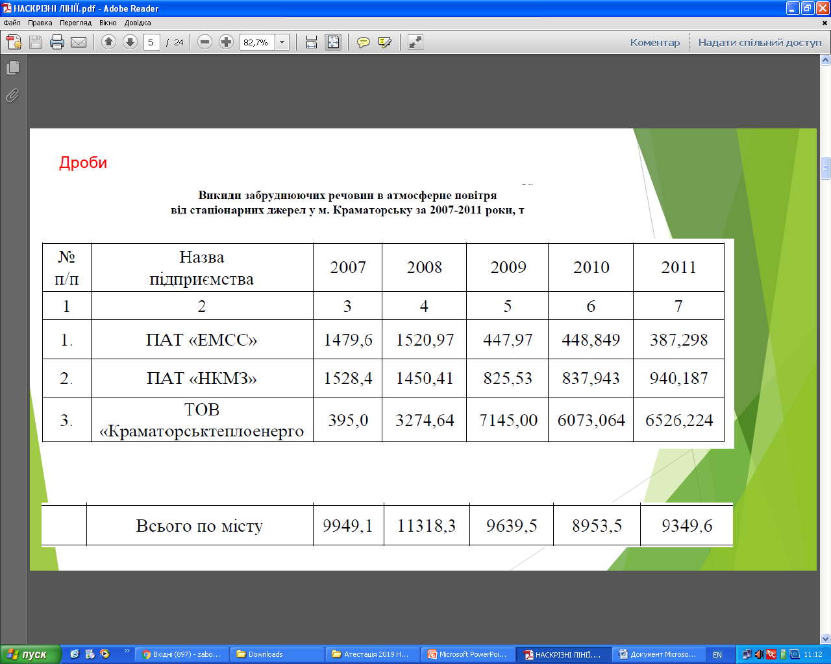

Slide 17
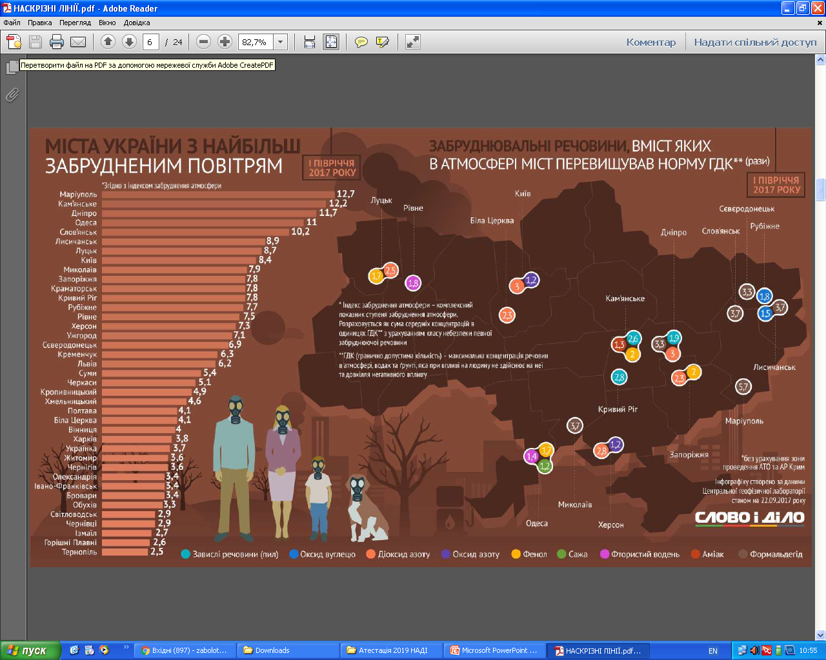

Slide 18
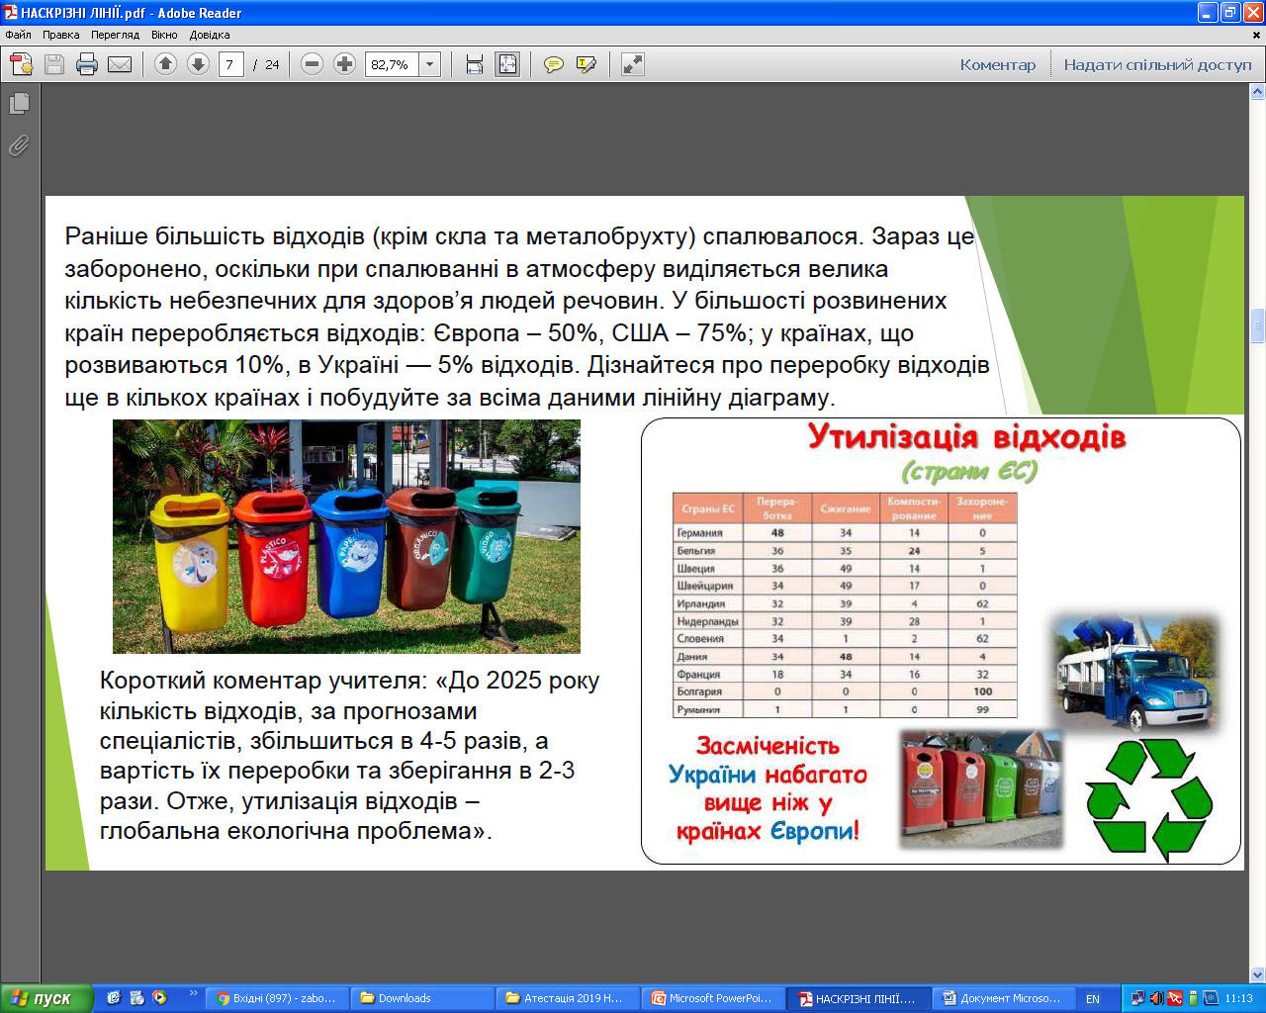

Slide 19
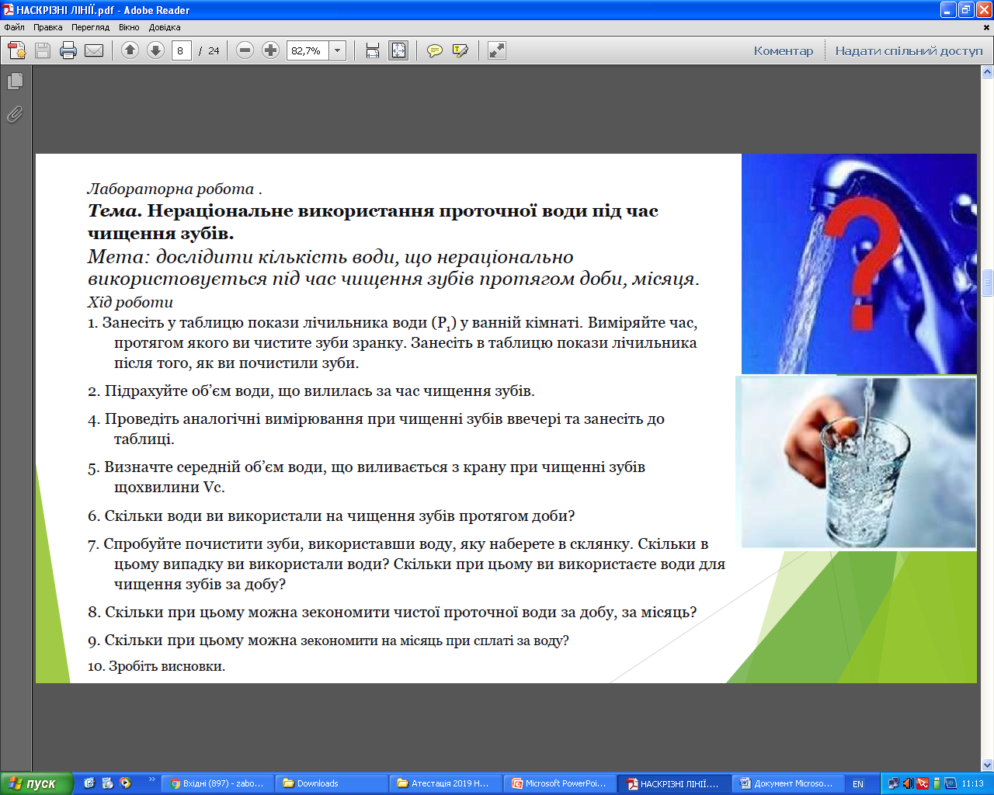

Slide 20
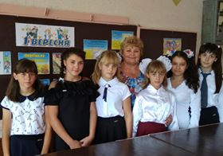
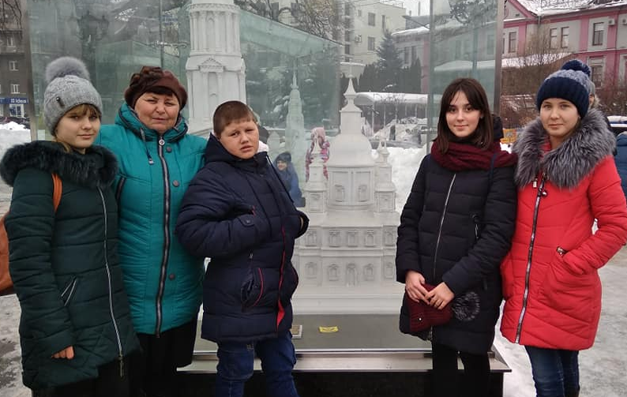
Формування екологічної грамотності
Складення задач із інформаційно – пізнавальним, екологічним, здоров’язберігаючим напрямками
Аналіз складених задач проходить на уроці учнями з використанням слів: в порівнянні з…, на відміну від…, допустимо, можливо, по-моєму…, це має відношення до…, я роблю висновок…, я не погоджуюсь із…, я віддаю перевагу…, моє завдання полягає в …

Slide 21
Формування екологічної грамотності
1) Щоб отримати добову норму білків, школяреві необхідно з'їдати 200 гр. м'яса в день. Скільки кг м'яса необхідно з'їдати школяреві для нормального розвитку за рік? У скільки разів вага з'їденого м'яса перевищує вагу середнього школяра, якщо він важить в середньому 40 кг?
2) За три зимові місяці в школі на грип перехворіло 25% учнів. Якщо в наступному році в школі зробити щеплення проти грипу, то кількість хворих зменшиться на 15%. Скільки учнів не захворіє, якщо в школі 800 учнів?

Slide 22
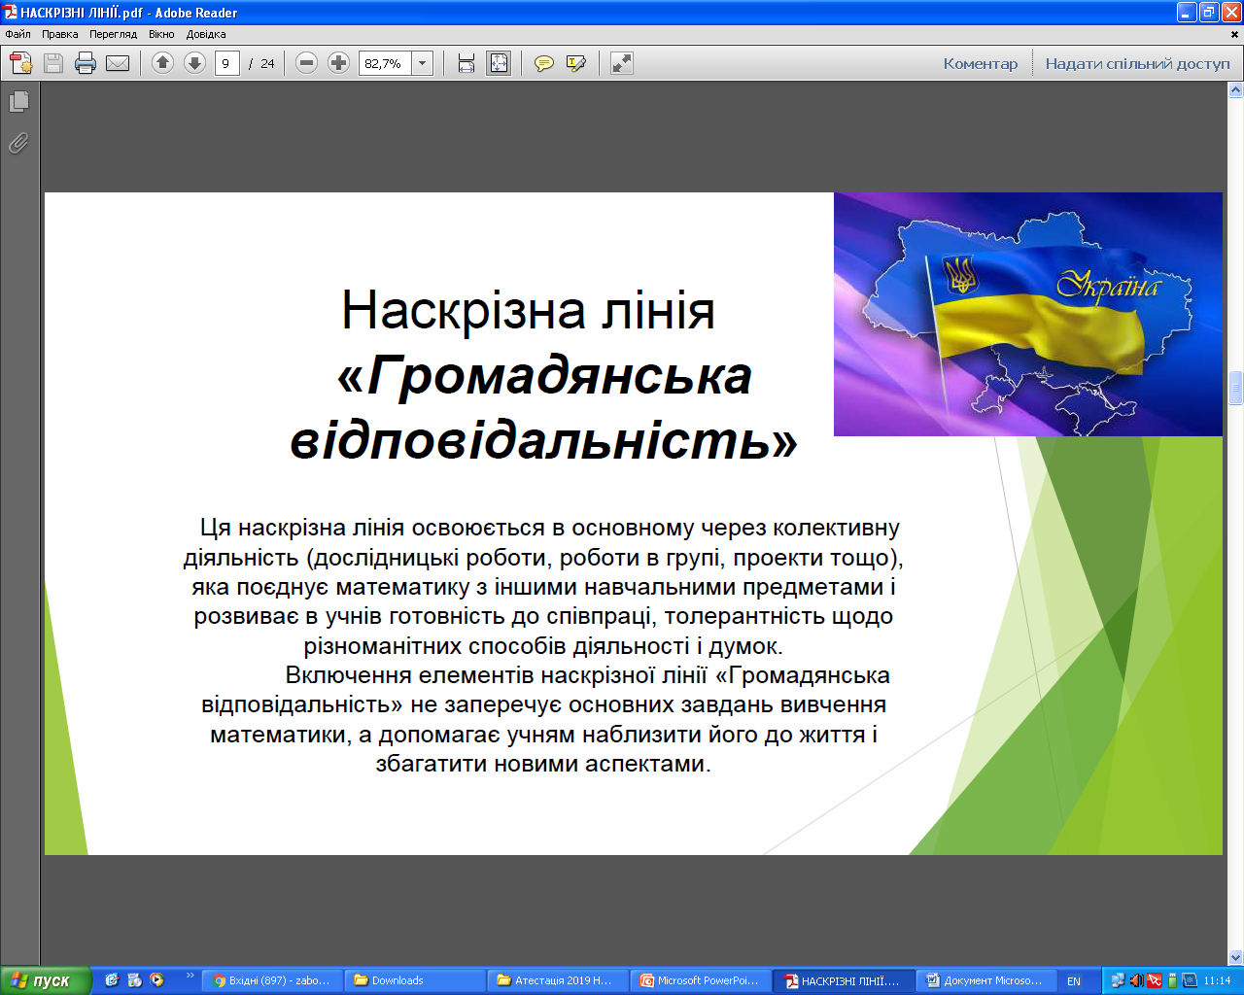

Slide 23
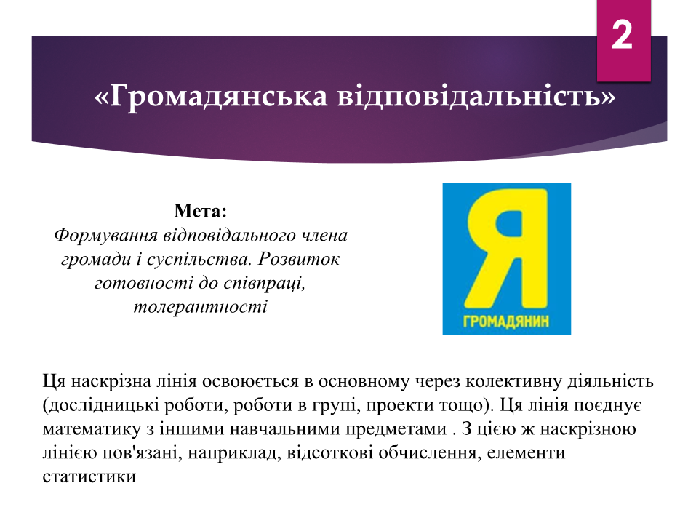

Slide 24
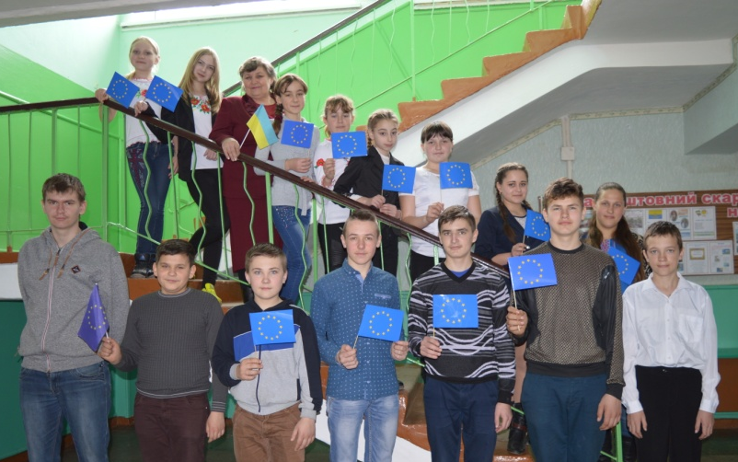
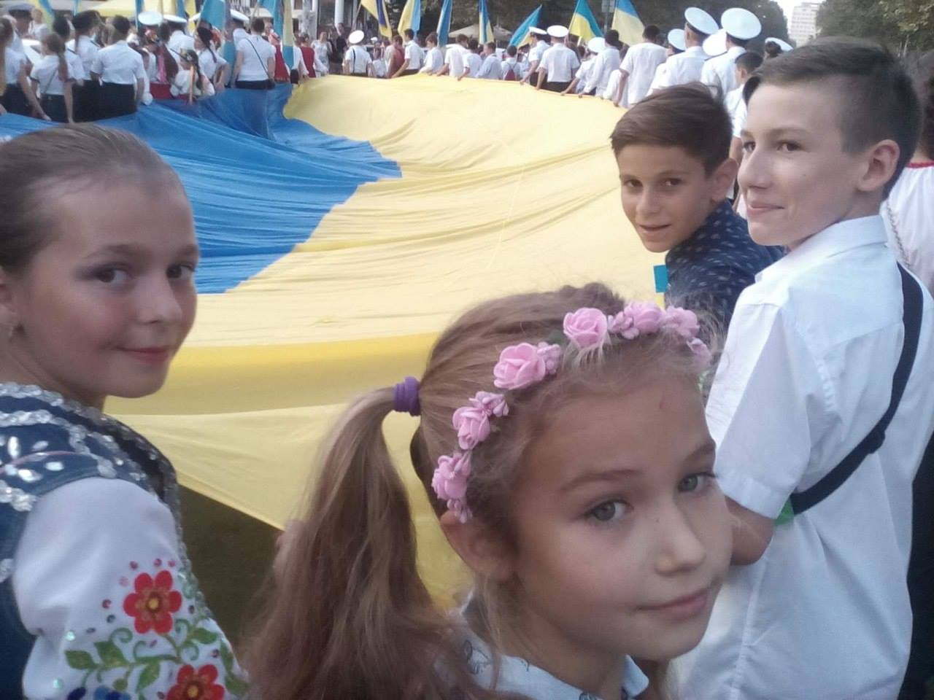
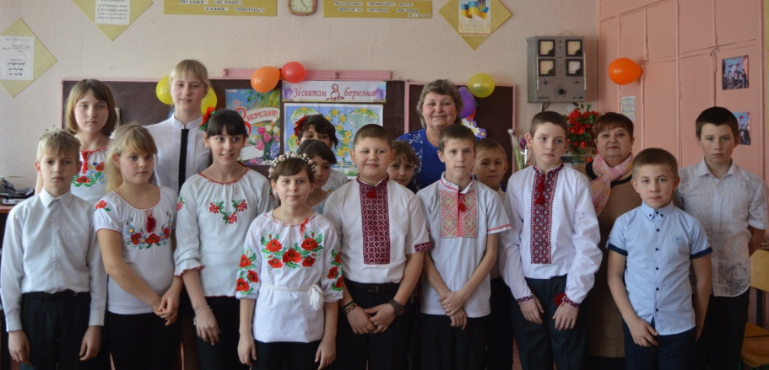
Потрібно навчити учнів відповідально ставитися до своїх прав та обов’язків з метою розвитку демократичного суспільства.
Завдання:
проведення уроків у формі дискусії, брейн – рингів;
вчити учнів аргументовано доводити власну точку зору.

Slide 25
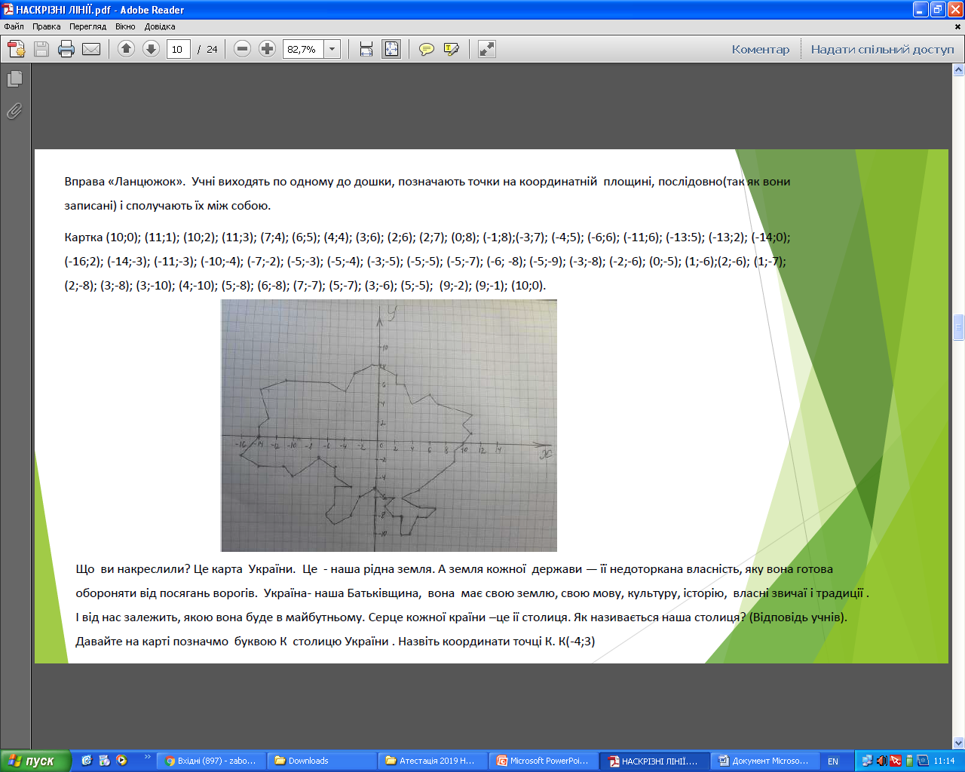

Slide 26
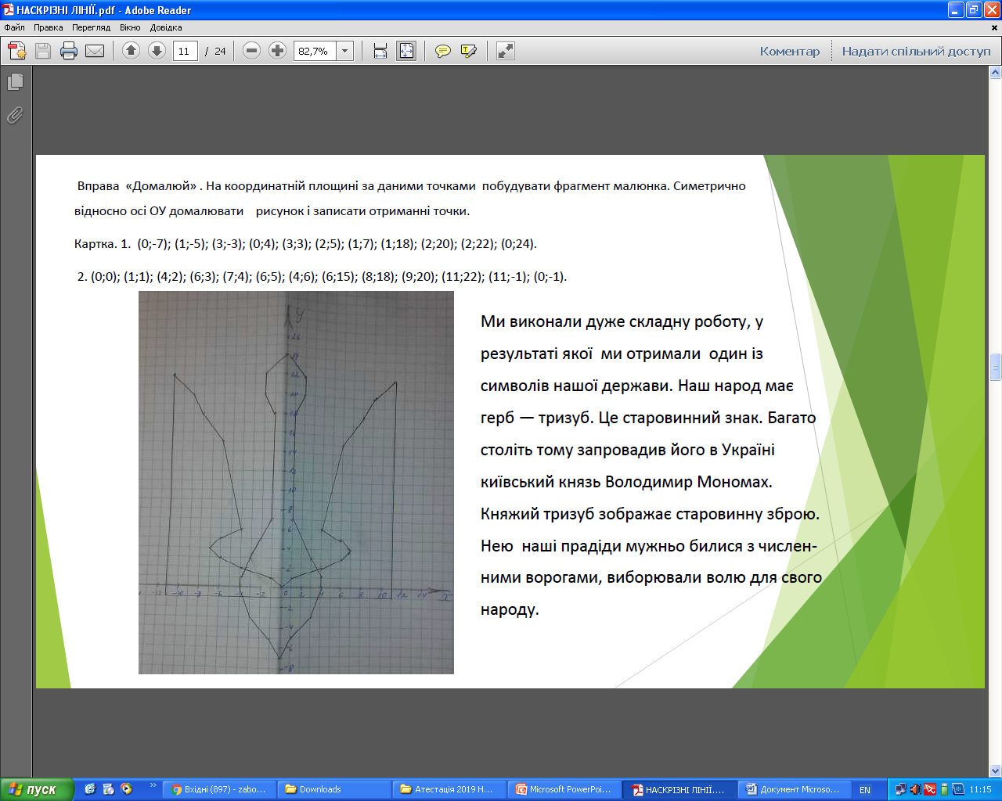

Slide 27
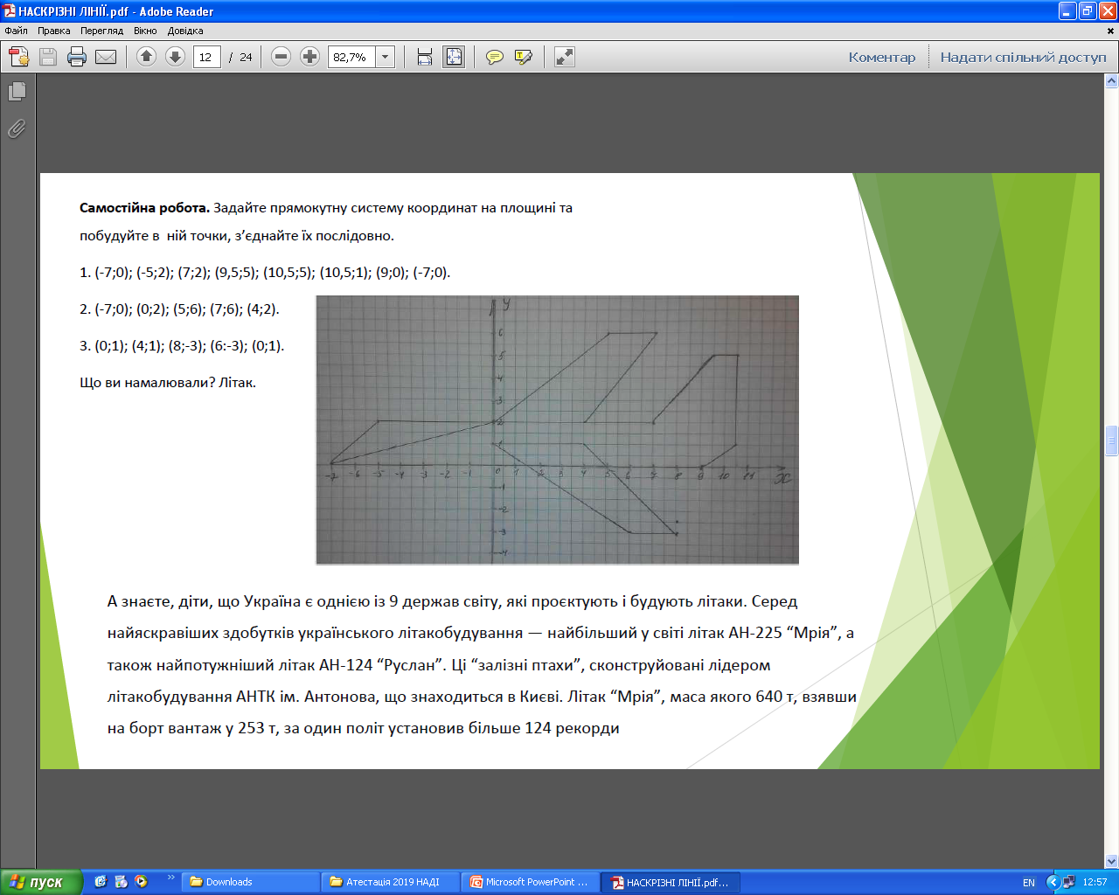

Slide 28
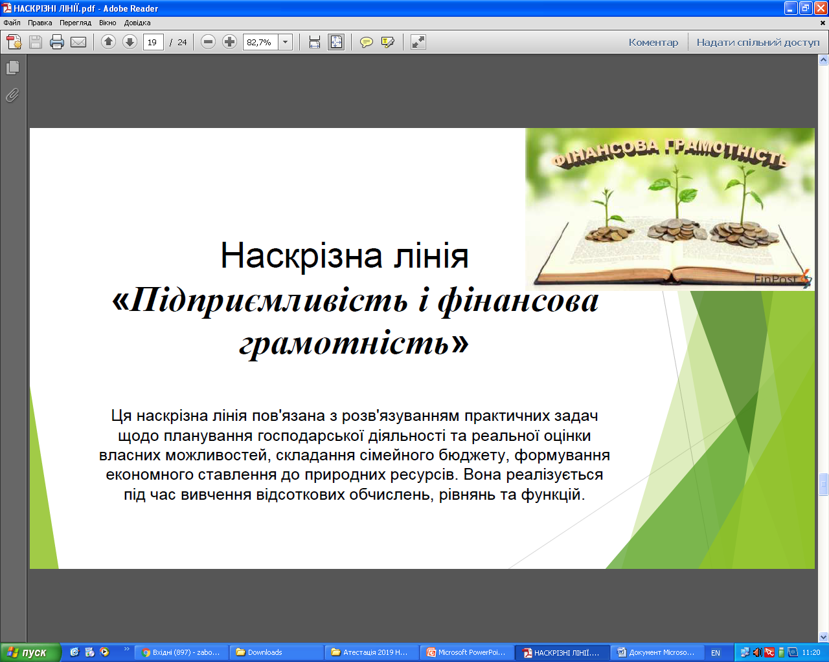

Slide 29
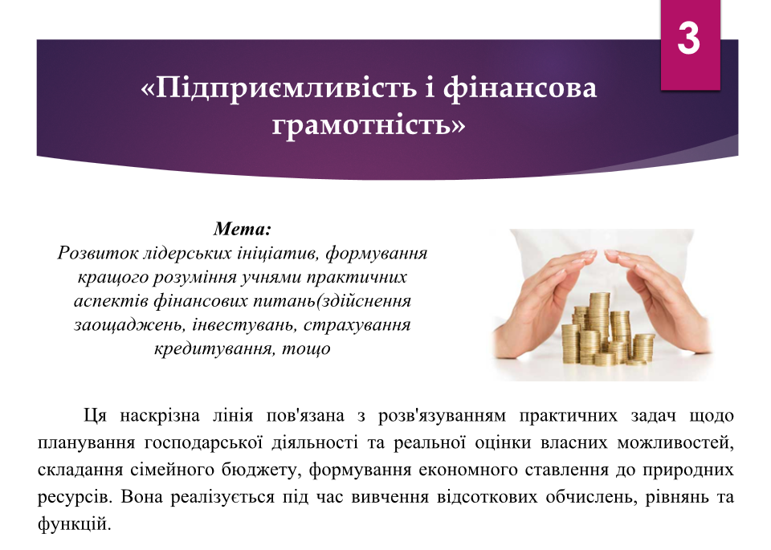

Slide 30
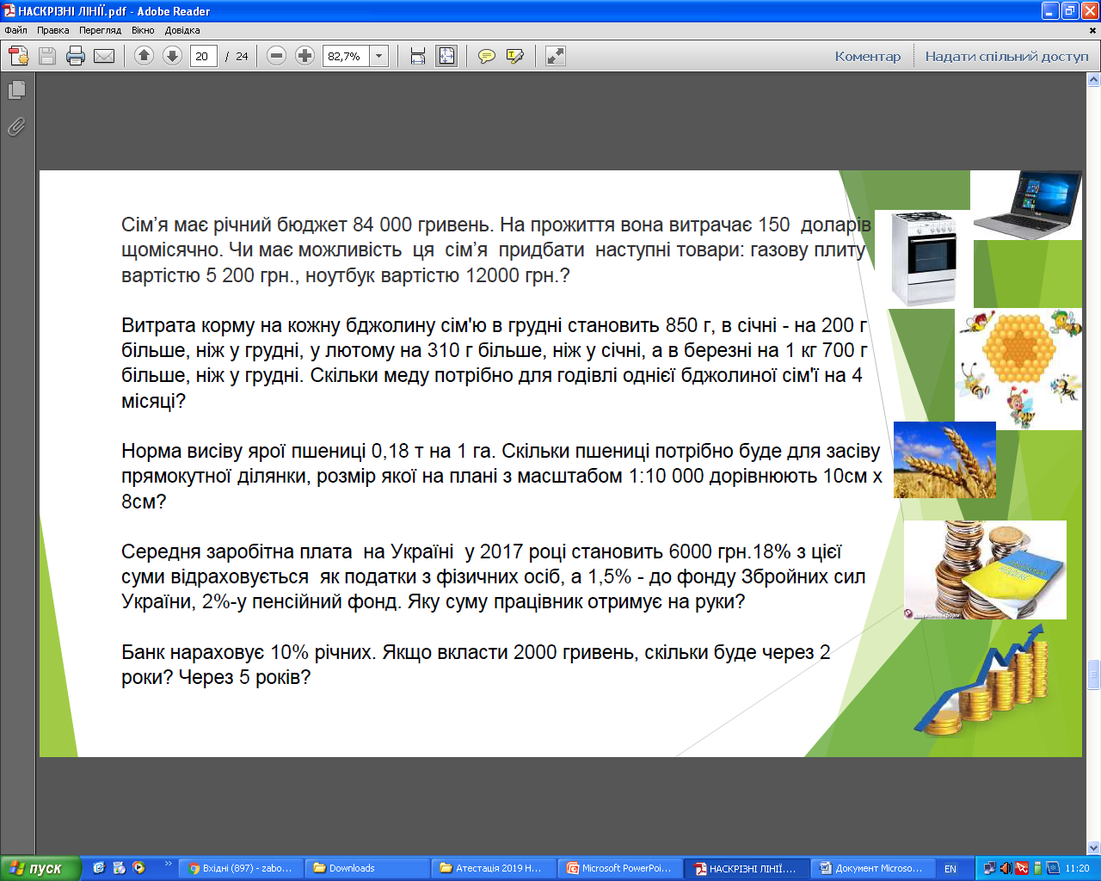

Slide 31
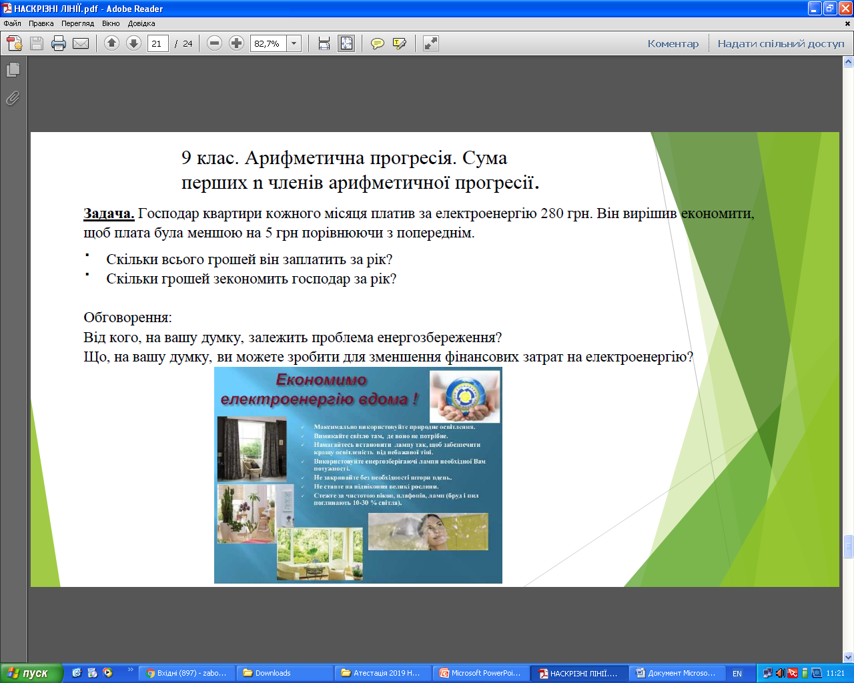

Slide 32
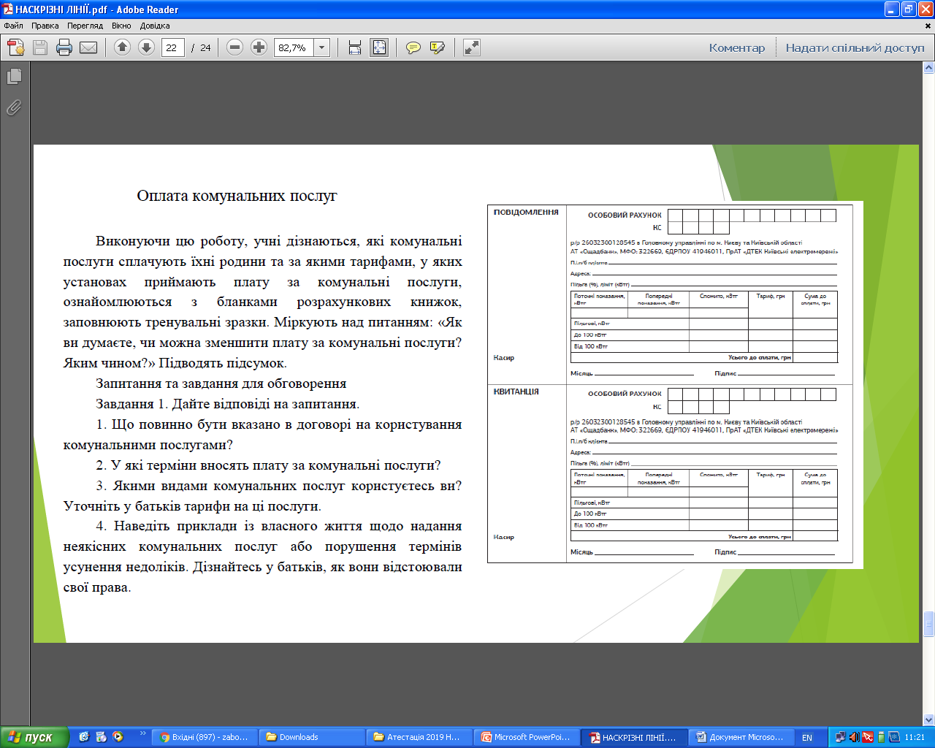

Slide 33
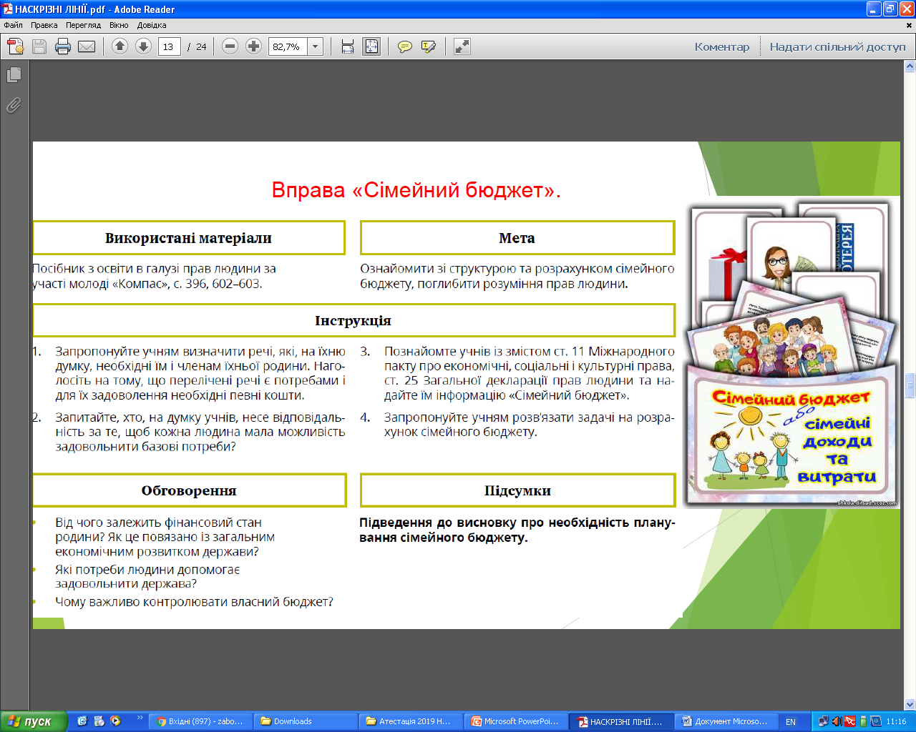

Slide 34
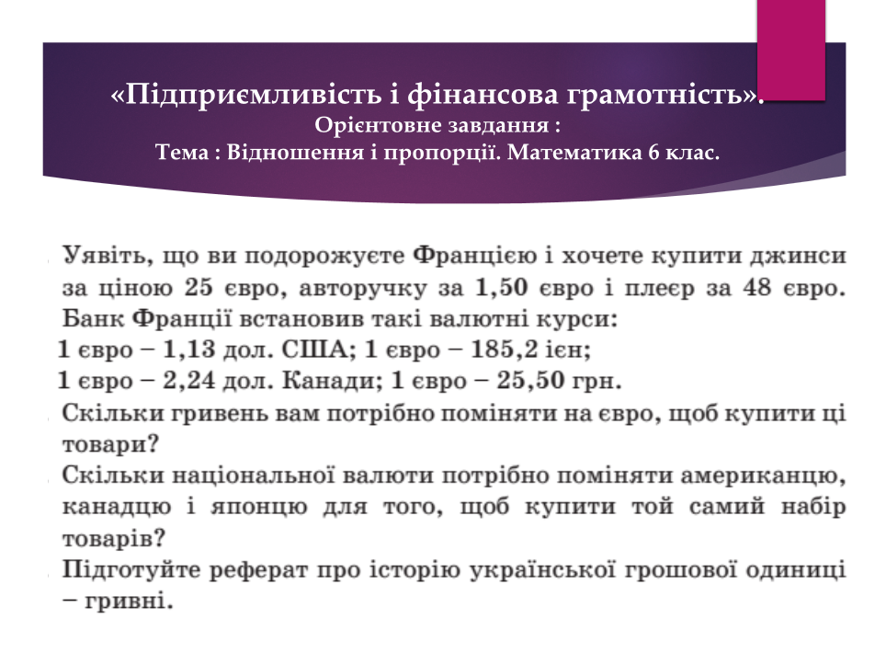

Slide 35
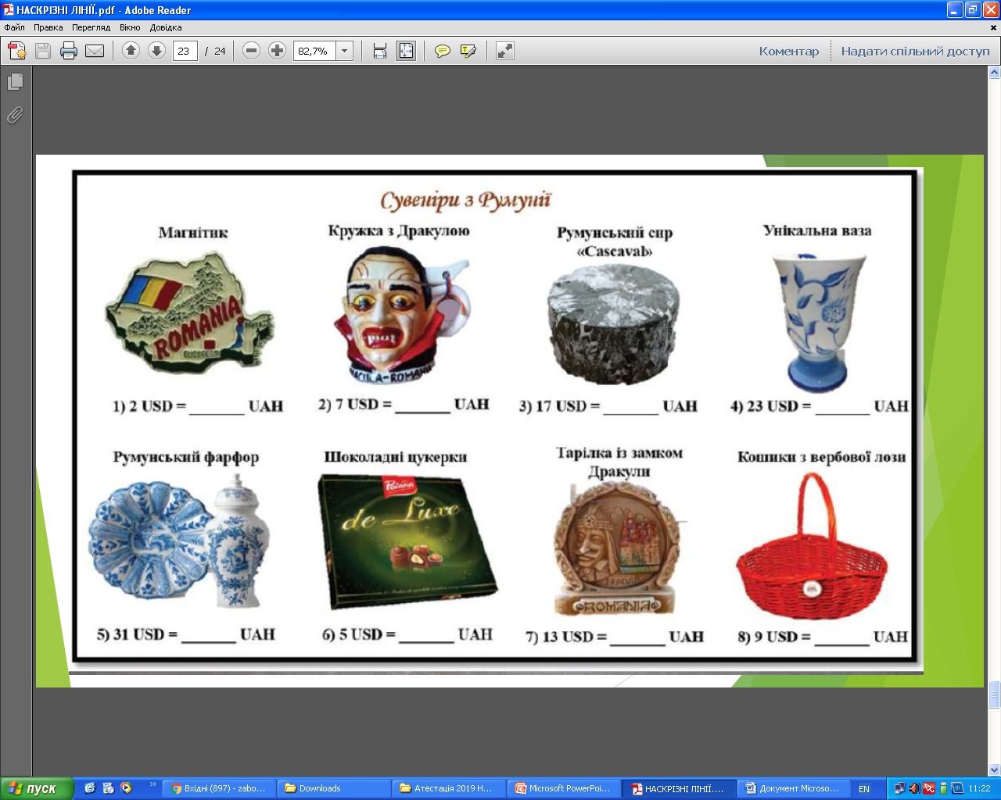

Slide 36
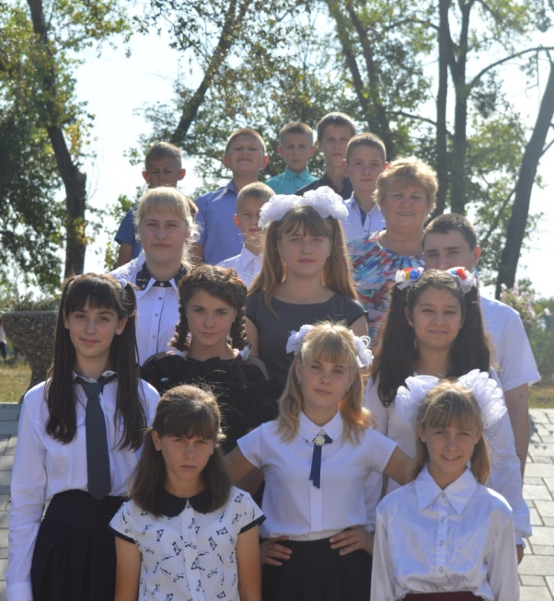
Підприємницька компетентність
Метою даної компетентності є допомогти учням зрозуміти, як можна застосовувати набуті на уроках математики знання, уміння та власний досвід у підприємницькій діяльності, у життєвих ситуаціях.
Завдання:
складання проектів;
розв’язування задач на відсотки, економічного змісту, задач практичного змісту;
використання інтерактивних методів навчання;
проведення інтегрованих уроків;
позакласна робота з предмета.

Slide 37
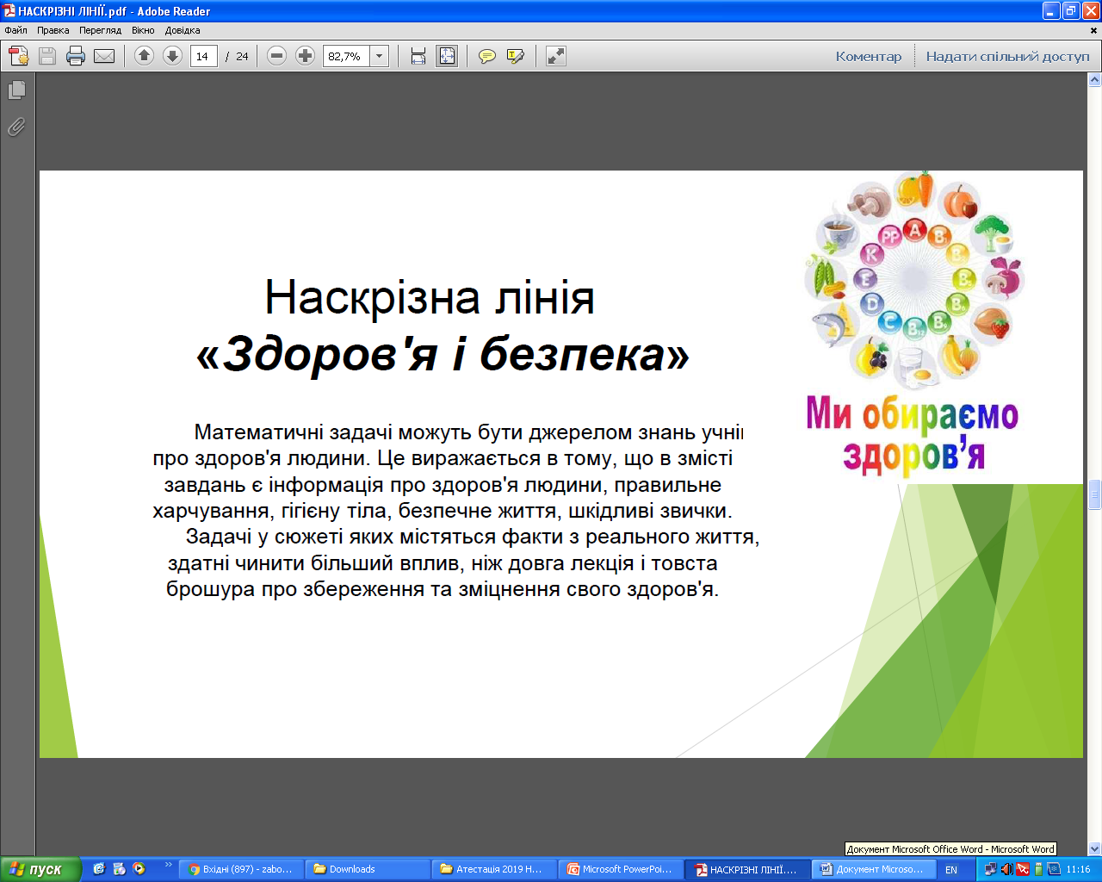

Slide 38
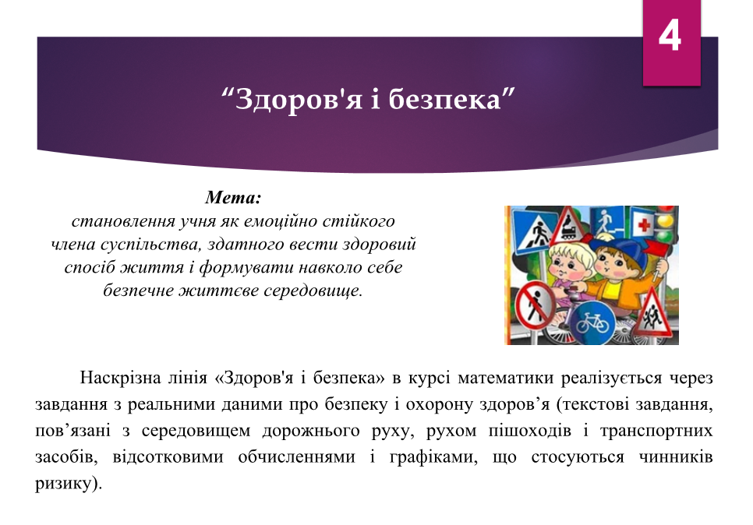

Slide 39
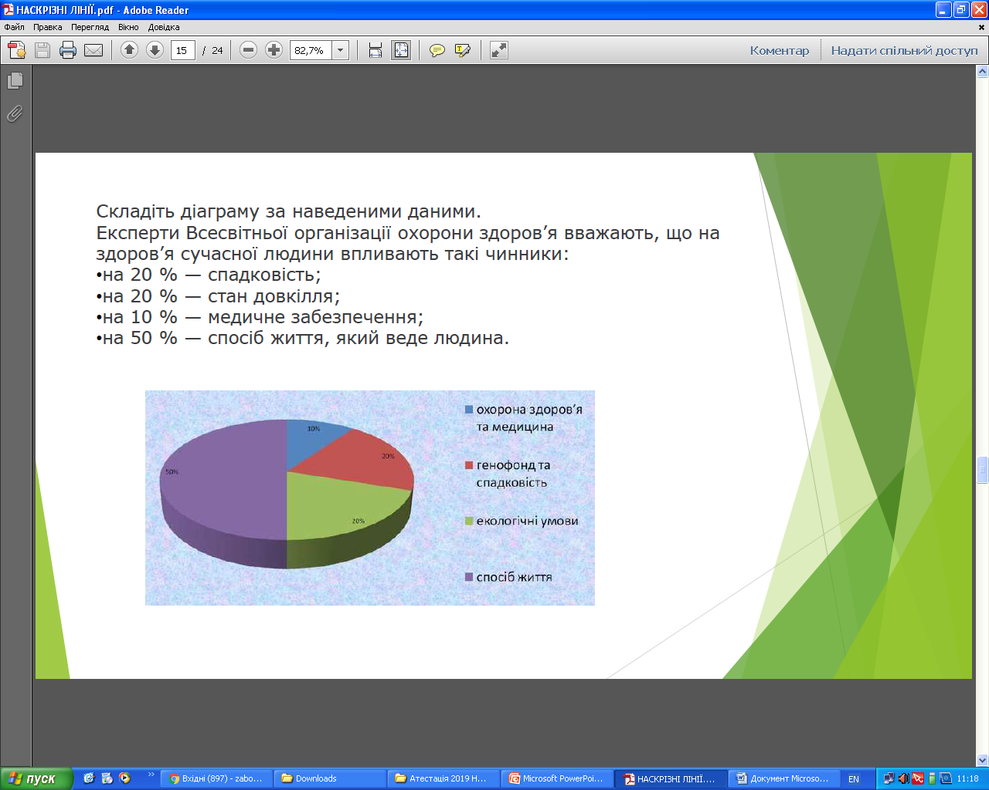

Slide 40
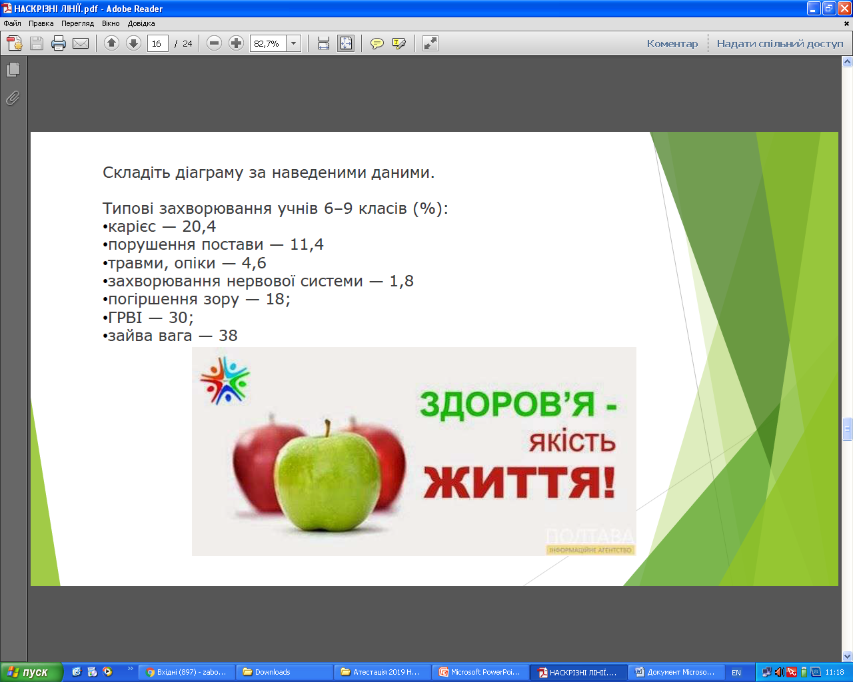

Slide 41
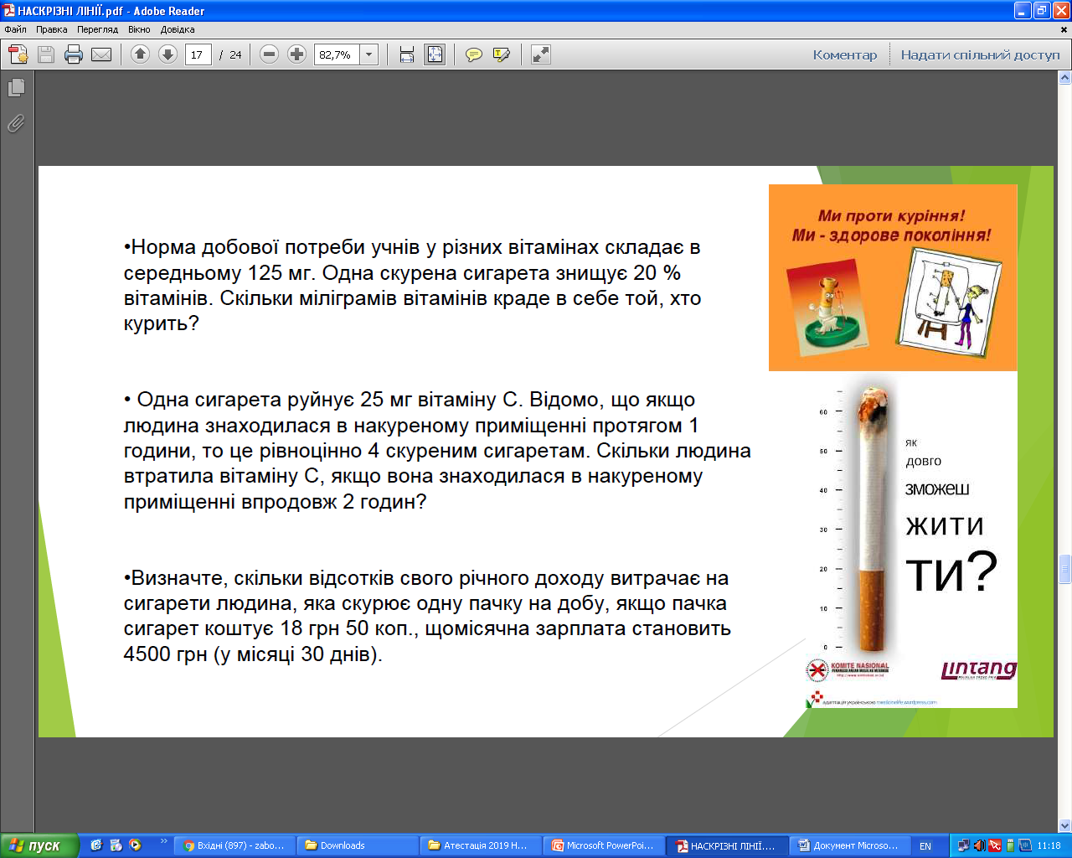

Slide 42
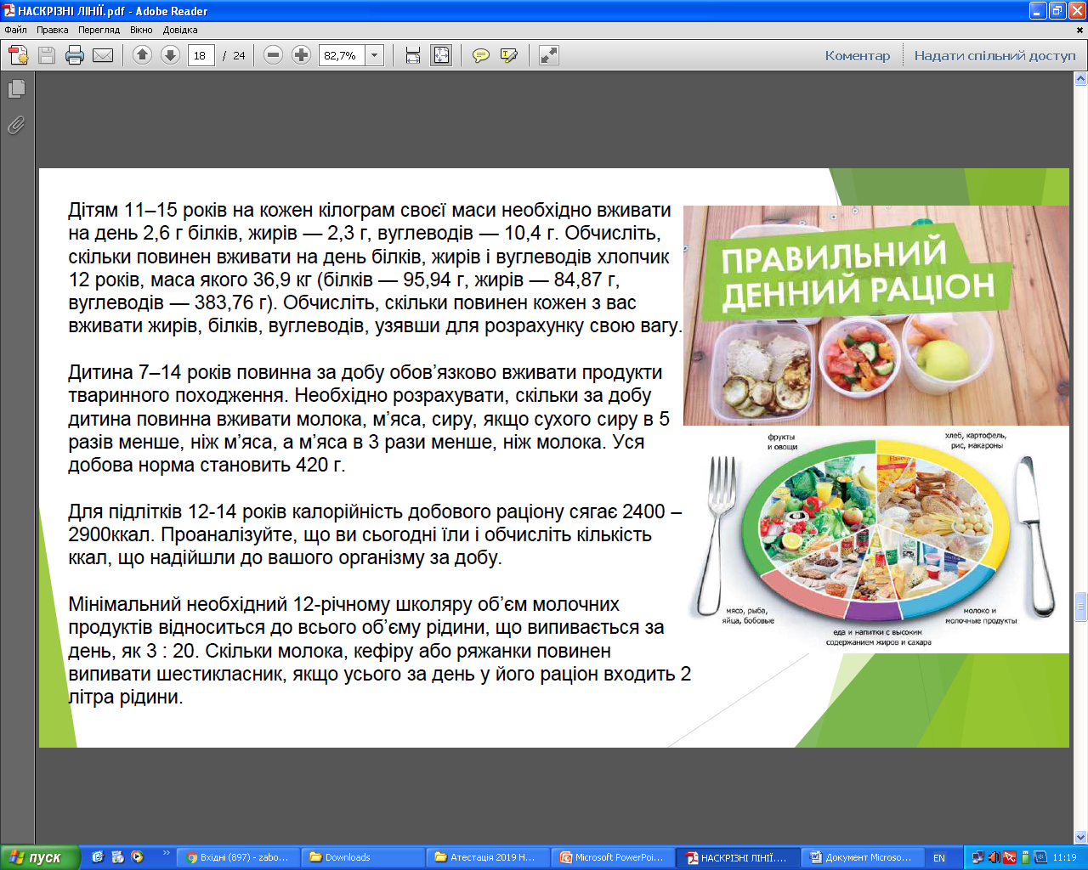

Slide 43
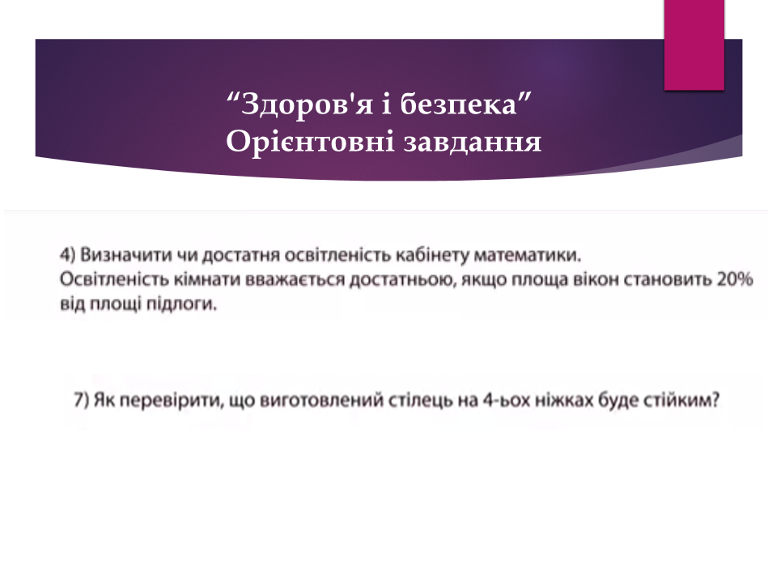

Slide 44
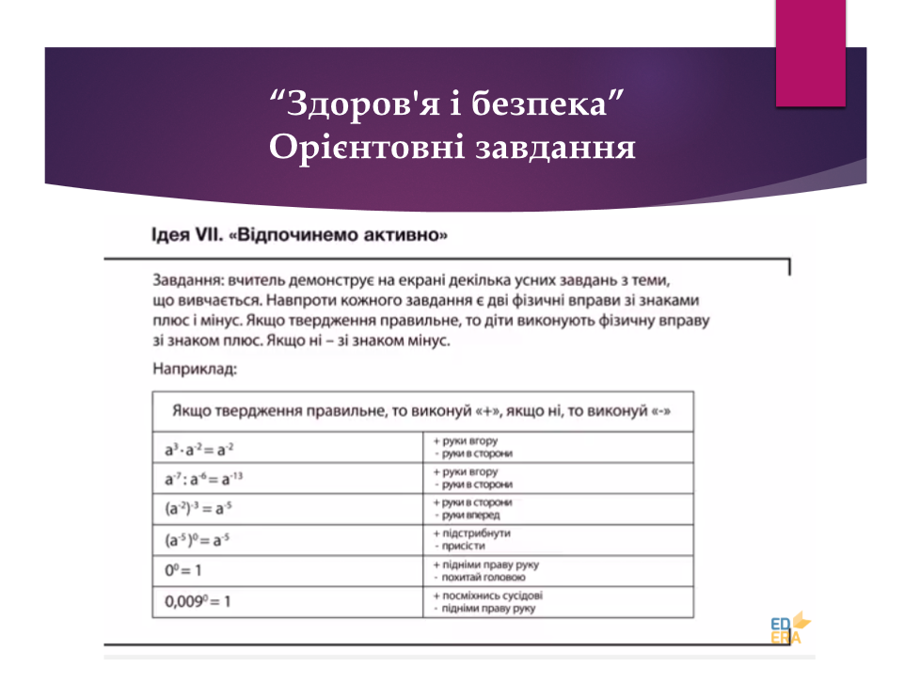

Slide 45
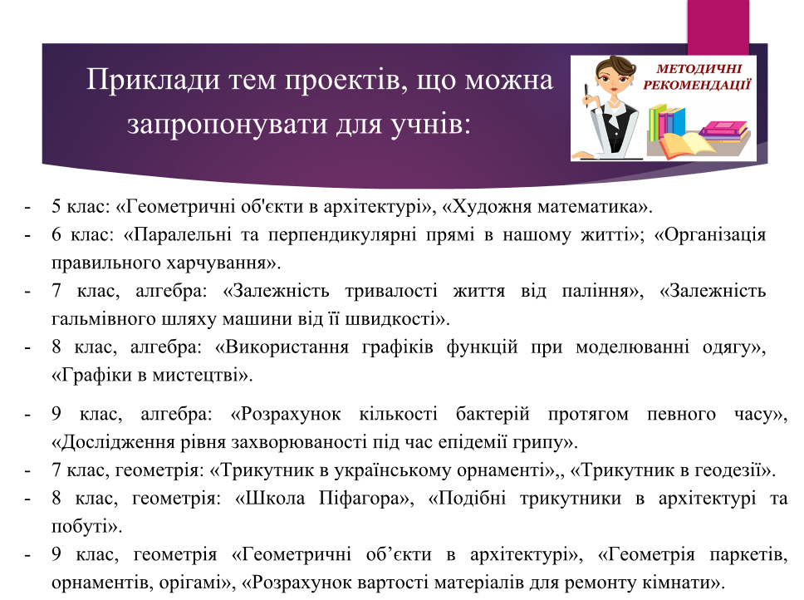

Slide 46

Формування інформаційно-цифрової компетентності
Використання при складанні завдань різних джерел інформації: книги, газети, журнали, довідники, енциклопедії, інтернет.
Володіючи навичками використання інформаційних пристроїв, орієнтуючись в інформаційних потоках, уміти виділяти в них головне і необхідне.

Slide 47
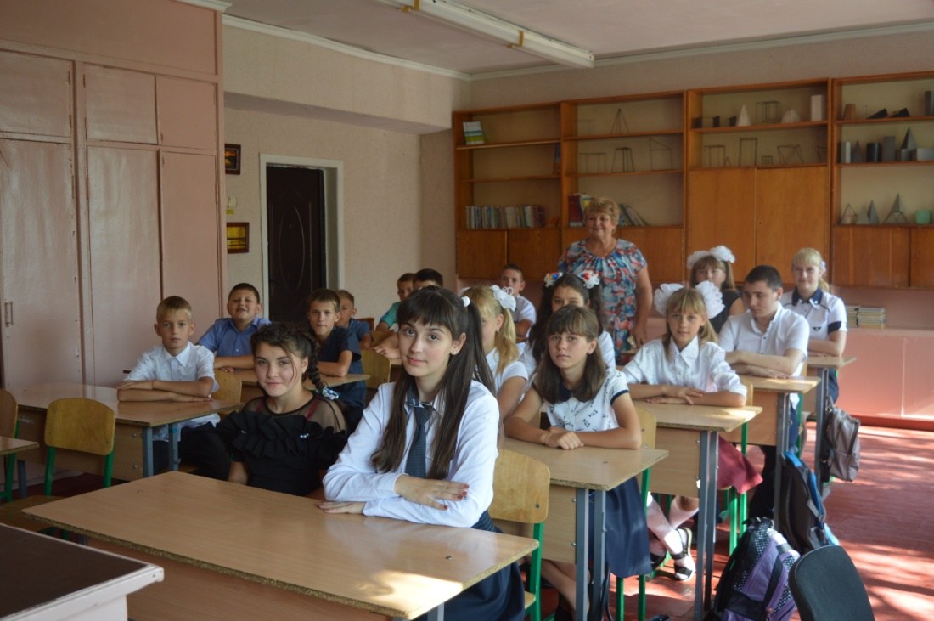
Формування соціальної компетентності
Передбачає використання різних колективних прийомів роботи на заняттях математикою:
работа в групі, парах
дискусії
дидактичні ігри
та інше

Slide 48
Загальнокультурна компетентність
Метою даної компетентності є використання відомостей із різних галузей знань, формування грамотного логічного мовлення.
Завдання:
проведення інтегрованих уроків, уроків - екскурсій, рольових ігор, «круглих столів»;
проведення предметних тижнів;
упровадження нетрадиційних форм уроків;
сприяння розвитку духовності, толерантності, поваги;
організовувати самостійне вивчення окремих параграфів підручника (переказати або пояснити прочитане, виділити, позначити, підсумувати, перелічити, назвати …);
формувати вміння складати математичний словничок, писати математичні диктанти, виконувати завдання, спрямовані на формування грамотності, промовляння і використання числівників, математичних термінів;
формувати вміння складати пам’ятки – опорні конспекти для однокласників з певної теми.

Slide 49
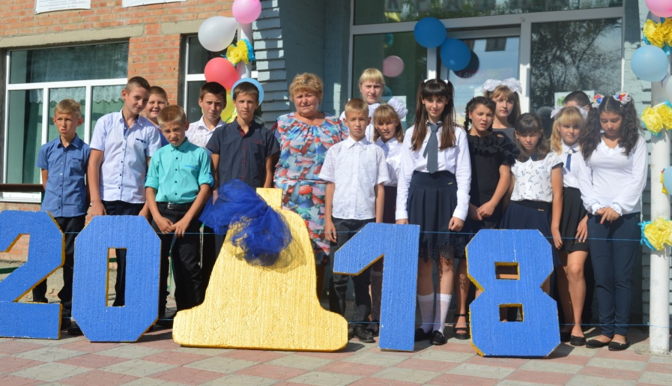
Формування вміння вчитися впродовж життя
Для формування готовності до самоосвіти учням необхідно пропонувати самостійно вивчити деякий теоретичний матеріал, скласти задачу, формувати вміння працювати самостійно з різними джерелами інформації, а саме:
використовувати доповіді, короткі повідомлення учнів з теми;
працювати з довідниками;
використовувати Інтернет-ресурси;
готувати презентації

Slide 50


